Slide 1
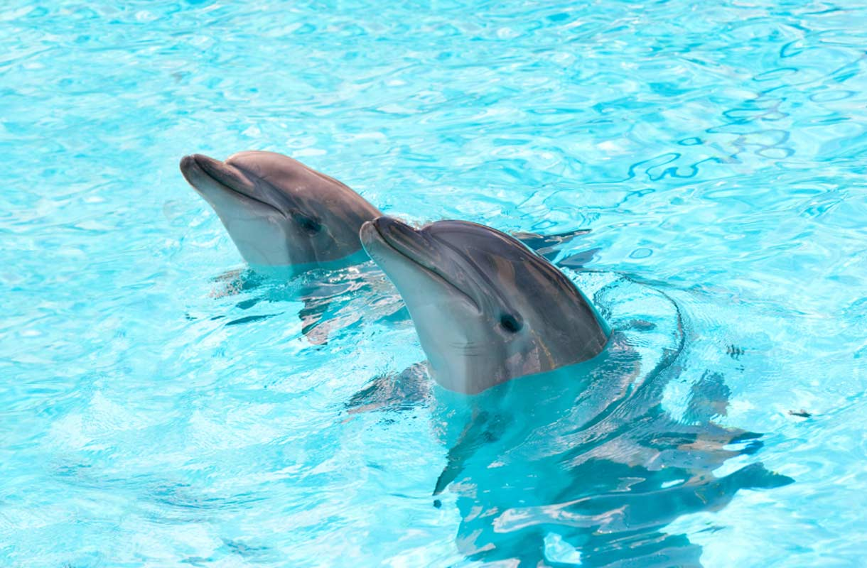
ELÄINTEN MAAILMA
BIO 7
©Marita Jalkanen 2018

Slide 2
MILLAISTA ON OLLA ELÄIN? MITÄ TIEDE TÄLLÄ HETKELLÄ TIETÄÄ ELÄINTEN ÄLYKKYYDESTÄ, TUNNE-ELÄMÄSTÄ JA KOKEMUSMAAILMASTA?
Tällä kurssilla pohditaan asiaa monelta lähestymiskannalta, kuten
MITÄ HYÖTYÄ ON ELÄINTEN ÄLYLLISIÄ KYKYJÄ JA TUNNETILOJA KARTOITTAVISTA TUTKIMUKSISTA?
Tieto auttaa meitä ymmärtämään eläimiämme, missä tulevat vastaan eri lajien älykkyyden ja oppimiskyvyn sekä hahmottamiskyvyn rajat → on helpompi olla vaatimatta liikoja
Eri lajien kokemusmaailmat poikkeavat enemmän kuin ennen ajateltiin (maailma hirven tai joutsenen silmin?)
Luonnonvaraiset eläimet ovat kaukana niistä ”vaistonvaraisista” automaateista, joina niitä joskus ajateltiin (oppimisen merkitys!)

Slide 3
Käsitys eri eläinryhmien älystä ja tunteista on päivitetty ja se auttaa meitä ymmärtämään myös omaa evoluutiotamme
Kun ymmärrämme, mikä on älykkyyttä, mikä taas jotain muuta, onnistumme paremmin muokkaamaan eläinten käyttäytymistä arjessa toimivampaan suuntaan (s. 165), esim. koiran käytös
Ymmärrämme, että ”tyhminä” pitämämme eläimet eivät olekaan sitä, miltä näyttävät. Taustalla saattaa olla opetusmenetelmämme, pienissä häkeissä pitoa seuraava apaattisuus, muu lajityypillisen käyttäytymisen estäminen tai vaikka pelkotila
Uusin tieto on avannut eteemme huikean maailman esimerkiksi eläinten tunteista. Tunteiden ja sen tutkimukseen liittyvien menetelmien kehittäminen on nyt hyvin vauhdikasta ja valokeilassa. Oletuksella, että vähemmän älykkäillä lajeilla olisi laimeammat tunteet, ei ole mitään perusteita (esim. kalat). Älyllinen taso vaikuttaa kuitenkin siihen, mitä kaikkia tunteita eläin voi kokea, esim. huolestuminen
Mitä konkreettisia esimerkkejä olet huomannut tuntemiesi eläinten tunnekirjosta?

Slide 4
ELÄINTEN SALAISET AISTIT
Mitä ihmislajille vieraita aisteja tiedät?

Slide 5
ULTRAVIOLETTINÄKÖ
Linnut
Koralliriuttojen kalat
2. INFRAPUNANÄKÖ
Osalla käärmeistä, ainakin boa- ja pytonlajit, kalkkarokäärme
3. NISÄKKÄIDEN MONENLAISET VÄRINÄÖT
Ultravioletin erottaminen
Punavihersokeus

Slide 6
4. INFRAÄÄNET
5. ULTRAÄÄNET
6. HAJUAISTI
7. TUNTOAISTI
8. VEDEN LIIKKEET
9. SÄHKÖKENTÄT
10. MAGNEETTIKENTTÄ
11. PAINOVOIMAKENTÄN EROT SUUNNISTUKSEN APUNA

